Slide 1
ПОДЕЛКА
МБОУ «СОШ № 17» г. Чебоксары
Поделка из вторичного сырья –
«Новогодняя красавица»
Руководитель – учитель химии
Пантеева Елена Николаевна

Slide 2
Пояснительная записка
Поделка «Новогодняя красавица» сделана из вторичного сырья. Основу поделки составляет использованный ватман, на который наклеены упаковки от чайных пакетиков. Пакетики мы специально не выбрасывали, а собирали целый год! Мы давно планировали сделать из них какую нибудь - поделку!
Для изготовления «Новогодней красавицы» нам понадобилось – 1 ватман; упаковки от чайных пакетиков; клеевой пистолет и наша фантазия.
Нашу ёлочку мы украсили бусами, которые сделали из яркой пластиковой бутылки от лимонада. Для этого бутылку режем произвольно на квадратики и треугольники и нагреваем над пламенем (на газовой плите или свече), фрагменты бутылки сворачиваются в причудливые формы. Затем раскаленным шилом делаем отверстия и нанизываем на нитку. Некоторые фрагменты бутылки прикрепили на скрепки.
Еще одни бусы мы сделали из одноразовых пластиковых ложек. Для этого от использованных ложек отрезали ручки, сделали отверстия, покрасили лаком для ногтей с блестками и нанизали на нитку.
Украсили нашу ёлочку необычными украшениями.
На изготовление поделки ушло 4 часа.
Мы сделали поделку из того, что выбрасываем каждый день – из отходов! Но она получилась очень красивая! Главное фантазия и немного терпения!

Slide 3
Упаковки от чайных пакетиков

Slide 4
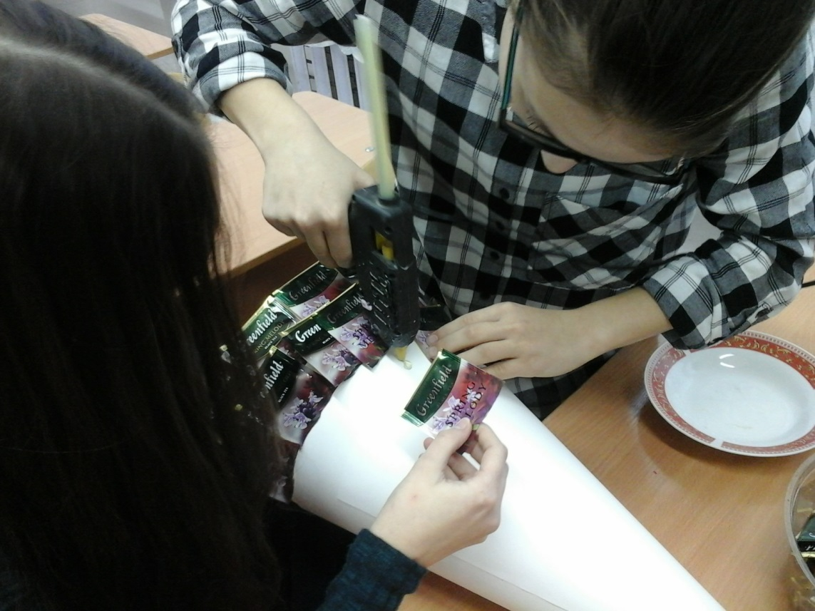
На конус, сделанный из ватмана, наклеиваем упаковки от чайных пакетиков

Slide 5
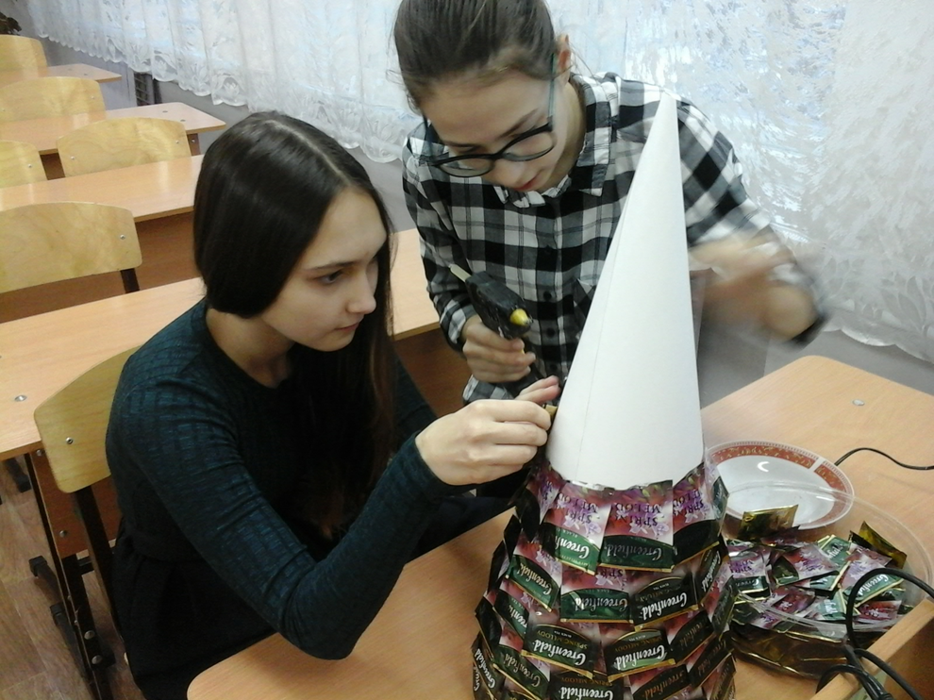

Slide 6
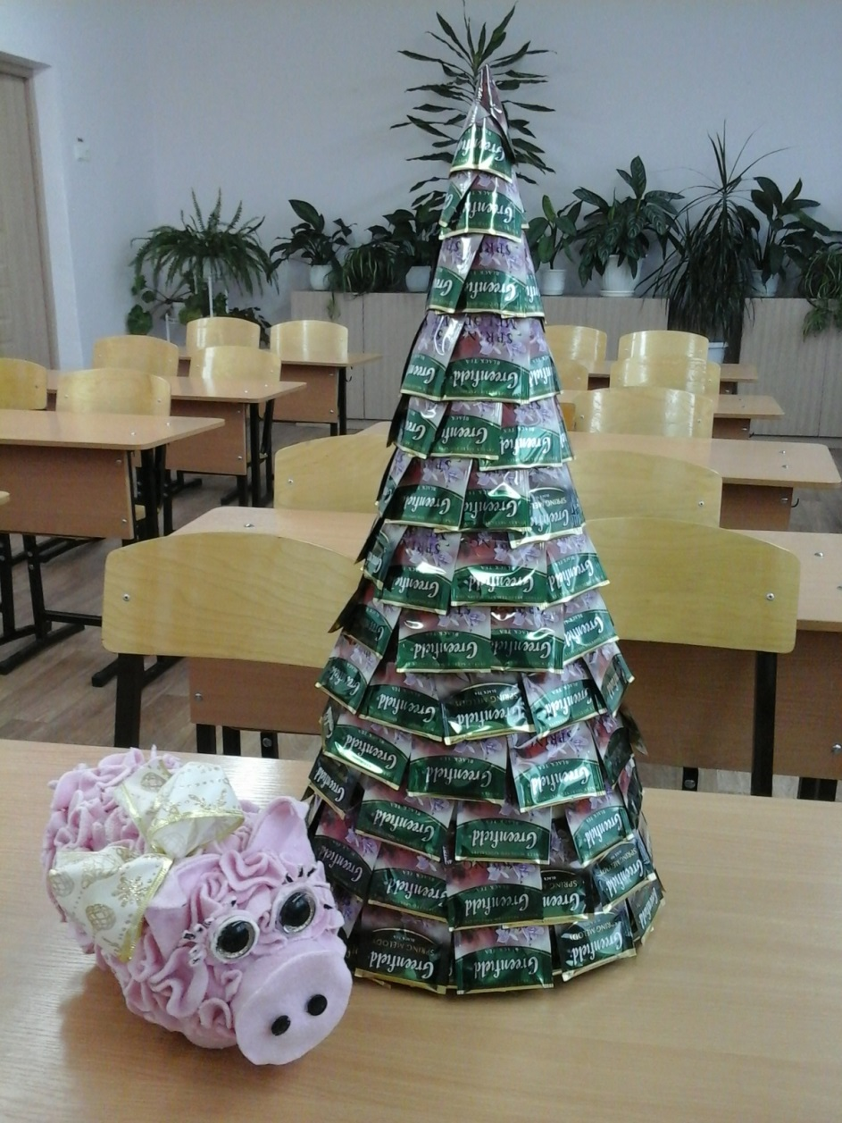
Ёлка готова!

Slide 7
И не надо губить живую ёлку, наша ничуть не хуже! Она уже вся блестит и не нуждается в дополнительном украшении!

Slide 8
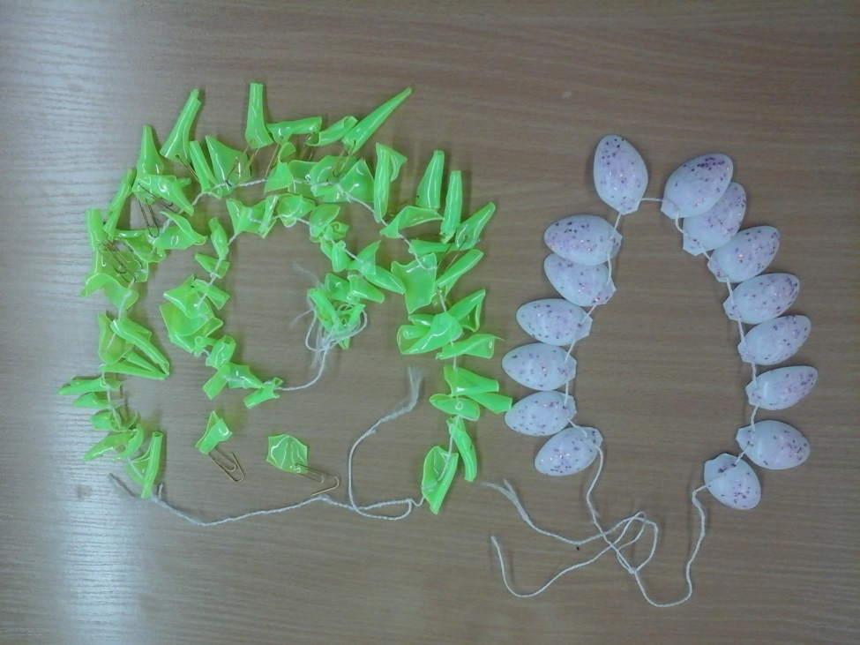
Урашения для ёлки

Slide 9
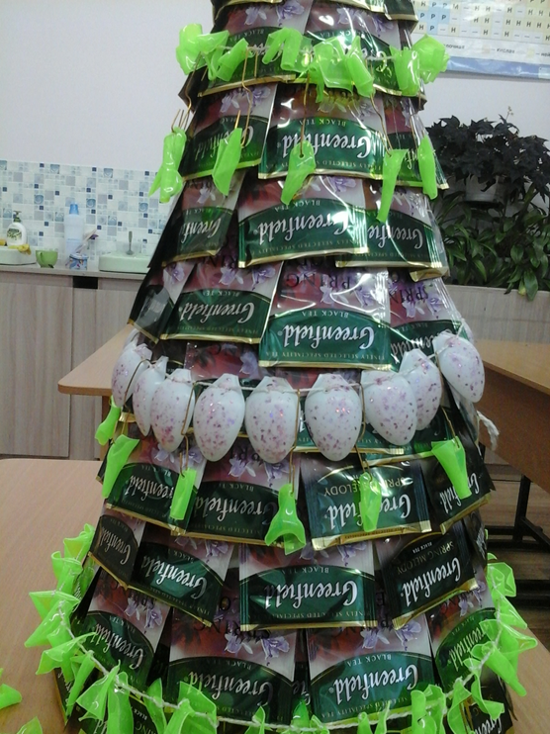
Украшаем ёлку!

Slide 10
Вот она, наша «Новогодняя красавица!»

